Slide 1
E-OD (Electronic Opinion Description): Sistema Eletrônico de Parecer Descritivo
Técnica Parecer descritivo e Ensino Superior
Autores: Glevson Silva Pinto – (UFAL) – glewyson@gmail.com
Ricardo Alexandre Afonso – (UFPE) – raa4@cin.ufpe.br
Clarisse Ferrão Pereira – (UFSJ) - clarisseferrao@ufsj.edu.br

Slide 2
Roteiro
Problemática:
Mensurar desempenho;
Solução.
Pareceres Descritivos:
O que é;
Tecnologia empregada;
Levantamento e Análise de Requisitos.
e-OD (Electronic Opinion Description):
Propósito;
Discussão dos Resultados;
Trabalhos correlatos;
Telas.

Slide 3
Problemática
Mensurar desempenho
Solução
Mensurar de maneira quantitativa o desempenho individual de cada aluno;
Meros instrumentos burocráticos;
Tempo e inconsistência;

Slide 4
Problemática
Mensurar desempenho
Solução
Construção de um Sistema Eletrônico de Parecer Descritivo

Slide 5
Pareceres Descritivos
O que é
Tecnologia empregada
A prática docente eficaz exige a realização prévia de diagnóstico do estágio cognitivo.
Intervenções pedagógicas

Slide 6
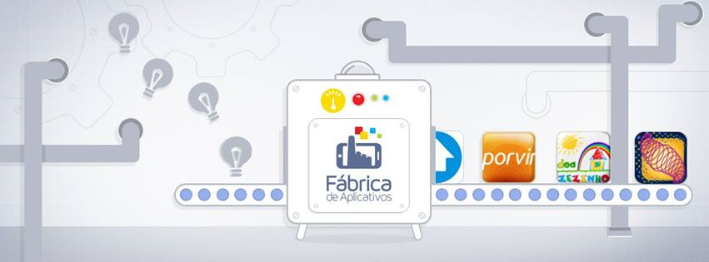
Pareceres Descritivos
O que é
Tecnologia empregada
Levantamento e Análise de Requisitos

Slide 7
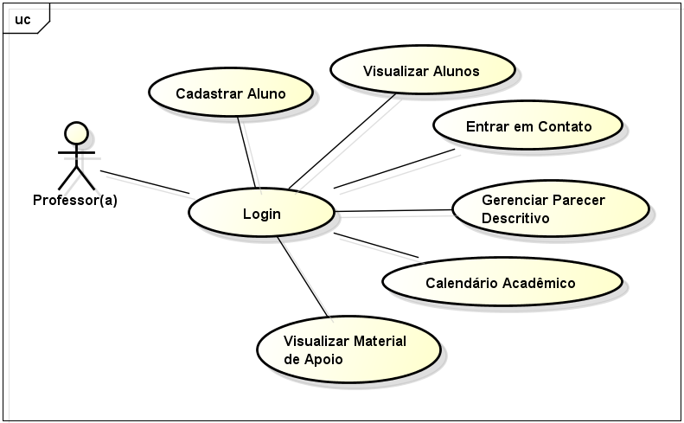
Pareceres Descritivos
Tecnologia empregada
Levantamento e Análise de Requisitos
Figura 1 – Diagrama de Caso de Uso para as tarefas do docente.
Fonte: dos autores.

Slide 8
e-OD (Electronic Opinion Description)
Propósito
Discussão dos Resultados

Slide 9
e-OD (Electronic Opinion Description)
Propósito
Discussão dos Resultados
Trabalhos correlatos
CIED (Coordenadoria Institucional de Educação à Distancia)da Universidade Federal de Alagoas;
A compatibilidade com dispositivos móveis;
fatores inerentes aos aspectos de usabilidade por portadores de necessidades especiais

Slide 10
e-OD (Electronic Opinion Description)
Discussão dos Resultados
Trabalhos correlatos
Telas
A experiência internacional;
Avaliações de trabalhos acadêmicos submetidos a eventos ou congressos;
Importância do feedback;

Slide 11
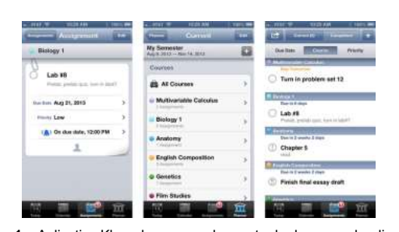
e-OD (Electronic Opinion Description)
Discussão dos Resultados
Trabalhos correlatos
Telas
Figura 2 – Aplicativo Khan de acompanhamento do desempenho discente.
Fonte: Academia Khan [3]

Slide 12
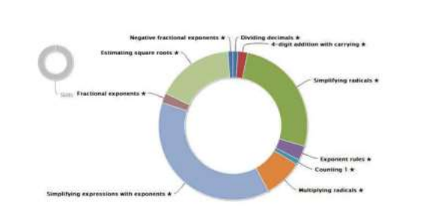
e-OD (Electronic Opinion Description)
Discussão dos Resultados
Trabalhos correlatos
Telas
Figura 3 – Atividades e tempo utilizado pelo discente nas disciplinas do curso.
Fonte: Academia Khan [3].

Slide 13
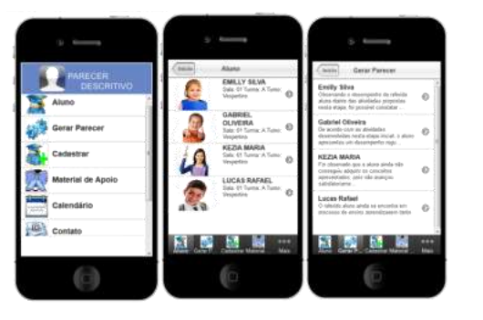
e-OD (Electronic Opinion Description)
Trabalhos correlatos
Telas
Figura 4 – Telas principais do sistema e-OD.
Fonte: dos autores.

Slide 14
Referências
Baladrón-Pazos, A. J., & Correyero-Ruiz, B. (2012). Futuro de las revistas científicas de comunicación en España. El profesional de la información, 21(1), 34-42.
Bezerra, E. (2007). Princípios de Análise e Projeto de Sistemas com UML. Elsevier
CASTELLS, Manuel. Internet e sociedade em rede. In: MORAES, D. (Org.). Por uma outra comunicação: mídia, mundialização cultural e poder. Rio de Janeiro: Record, 2005. p.256 – 279.

Slide 15
Obrigado!

